Slide 1


Konsep Kebidanan Naturopati: Terapi Alami untuk Kesehatan Ibu
Menggabungkan kebijaksanaan alam dengan ilmu kebidanan modern untuk memberikan perawatan holistik yang memuliakan proses alami kehamilan, persalinan, dan nifas.
Hartini, S.Keb., Bdn., M.Tr.Keb.

Slide 2

Pertemuan 6 & 7: Manfaat Terapi Alami dalam Kesehatan Ibu
01
02
Memahami Konsep Naturopati
Aplikasi Selama Kehamilan
Dasar pemikiran dan prinsip-prinsip terapi alami dalam konteks kebidanan
Terapi komplementer untuk meningkatkan kenyamanan dan kesehatan ibu hamil
03
04
Optimalisasi Persalinan
Pemulihan Nifas
Dukungan holistik untuk pemulihan fisik dan mental pasca persalinan
Strategi alami untuk mengurangi nyeri dan meningkatkan pengalaman persalinan
Empat sesi teori ini dirancang untuk memberikan pemahaman komprehensif tentang bagaimana pendekatan naturopati dapat diterapkan secara aman dan efektif dalam praktik kebidanan sehari-hari. Mahasiswa akan mempelajari berbagai teknik, memahami bukti ilmiah di baliknya, serta mengembangkan keterampilan untuk mengedukasi dan mendampingi ibu dalam memilih terapi yang tepat.

Slide 3
Naturopati: Pendekatan Holistik untuk Ibu Sehat
Naturopati dalam kebidanan bukan sekadar metode pengobatan alternatif, melainkan filosofi perawatan yang menghormati kebijaksanaan alam dan mempercayai kemampuan tubuh untuk menyembuhkan dirinya sendiri. Pendekatan ini sangat relevan dalam era perawatan ibu yang semakin mengedepankan patient-centered care dan informed choice.
Menyentuh Akar Masalah
Mendukung Penyembuhan Alami
Tidak hanya mengatasi gejala, tetapi mengidentifikasi dan menangani penyebab mendasar dari ketidakseimbangan kesehatan
Mengaktifkan sistem pertahanan tubuh dan memfasilitasi proses penyembuhan yang sudah ada secara alami
Pendekatan Menyeluruh
Keseimbangan Holistik
Memperhatikan ibu, bayi, lingkungan, gaya hidup, dan faktor psikologis secara integratif
Mempertahankan keseimbangan antara kesehatan fisik, mental, emosional, dan spiritual
Prinsip dasar naturopati sangat selaras dengan filosofi kebidanan yang menghormati proses alami kehamilan dan persalinan. Bidan sebagai pendamping, bukan pengintervensi, memfasilitasi ibu untuk melalui prosesnya dengan dukungan alami yang memadai.

Slide 4

Terapi Alami: Pilihan Aman dan Efektif
Terapi komplementer dalam kebidanan bukanlah pengganti pengobatan konvensional, melainkan pelengkap yang memperkaya pilihan perawatan ibu. Pemahaman yang tepat tentang posisi terapi alami sangat penting agar mahasiswa dapat mengedukasi ibu dengan akurat dan mencegah kesalahpahaman.
Peran Sebagai Pendamping
Tujuan Multidimensi
Terapi komplementer bekerja berdampingan dengan perawatan medis konvensional, bukan menggantikannya. Sinergi keduanya memberikan pelayanan optimal yang menghormati pilihan ibu sambil tetap menjaga standar keselamatan.
Meningkatkan derajat kesehatan ibu secara komprehensif: promotif (mempromosikan kesehatan), preventif (mencegah komplikasi), kuratif (mengatasi keluhan), dan rehabilitatif (mempercepat pemulihan).
Mengurangi Intervensi
Berdasarkan Bukti
Dengan dukungan terapi alami yang tepat, ibu dapat mengurangi kebutuhan akan intervensi medis invasif seperti induksi atau operasi sesar, sehingga mempromosikan persalinan alami.
Evidence Based Medicine mendukung banyak terapi komplementer. Penelitian terbaru terus menguatkan efektivitas dan keamanan berbagai pendekatan alami dalam konteks kebidanan.
Catatan Penting: Sebagai calon bidan, mahasiswa harus mampu membedakan antara terapi yang terbukti secara ilmiah dengan klaim yang tidak memiliki dasar penelitian. Kredibilitas sumber informasi sangat menentukan kualitas pelayanan yang diberikan.

Slide 5


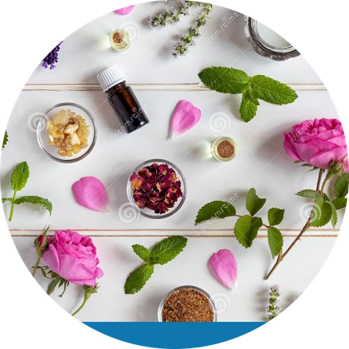
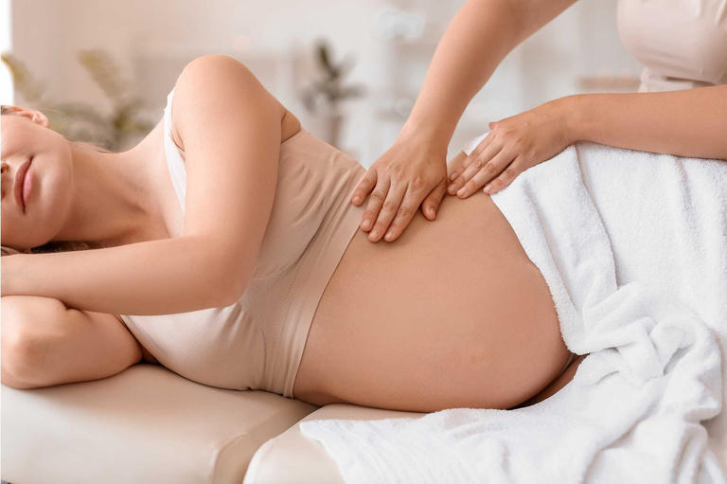
Manfaat Terapi Alami Selama Kehamilan
Kehamilan membawa berbagai perubahan fisik dan psikologis yang dapat menyebabkan ketidaknyamanan. Terapi alami menawarkan solusi yang aman untuk mengatasi keluhan umum tanpa efek samping obat-obatan kimia, sekaligus mendukung kesejahteraan ibu secara menyeluruh.
Pijat Ibu Hamil
Yoga Prenatal
Aromaterapi
Mengurangi nyeri punggung, bahu, dan pinggul yang umum terjadi akibat perubahan postur. Merelaksasi otot-otot yang tegang, melancarkan sirkulasi darah dan limfatik, serta mengurangi edema. Teknik khusus untuk ibu hamil menghindari titik-titik yang tidak aman.
Meningkatkan fleksibilitas, kekuatan otot, dan keseimbangan tubuh. Mengajarkan teknik pernapasan yang bermanfaat untuk persalinan. Membantu ibu mengenal tubuhnya lebih baik dan mempersiapkan diri secara fisik dan mental untuk melahirkan.
Penggunaan minyak esensial seperti lavender, chamomile, atau ylang-ylang untuk relaksasi dan mengurangi stres. Aromaterapi dapat membantu mengatasi mual pagi, insomnia, dan kecemasan. Penting untuk memilih minyak yang aman untuk kehamilan.
Tiga terapi ini dapat dikombinasikan untuk hasil optimal. Misalnya, yoga prenatal dilakukan 2-3 kali seminggu, pijat dilakukan bulanan, dan aromaterapi digunakan sebagai rutinitas harian di rumah. Pendekatan terintegrasi memberikan manfaat yang lebih besar daripada terapi tunggal.
"Terapi alami selama kehamilan bukan hanya tentang mengatasi keluhan, tetapi juga tentang membangun hubungan positif antara ibu dengan tubuhnya, serta mempersiapkan mental untuk menghadapi persalinan dengan lebih percaya diri."

Slide 6



Terapi Alami untuk Mengurangi Nyeri Persalinan
Nyeri persalinan adalah fenomena kompleks yang melibatkan aspek fisik, psikologis, dan emosional. Terapi alami dapat mengurangi persepsi nyeri dengan memanfaatkan mekanisme fisiologis tubuh sendiri, sekaligus memberikan rasa kontrol kepada ibu selama proses persalinan.
Dark Chocolate
Jus Wortel
Birth Ball
Mengandung theobromine yang memberikan efek relaksasi ringan dan phenylethylamine yang meningkatkan mood. Konsumsi secukupnya (1-2 potong) dapat membantu ibu merasa lebih nyaman dan rileks.
Kaya akan beta-karoten, vitamin A, dan antioksidan yang mendukung kesehatan kulit dan jaringan. Dapat dikonsumsi sebagai sumber energi alami selama persalinan.
Membantu ibu menemukan posisi yang nyaman, merangsang turunnya bayi, dan meredakan tekanan pada panggul. Gerakan melingkar pada bola merangsang produksi endorfin alami.
Dark Chocolate: Terapi yang Menarik
Cokelat hitam dengan kakao minimal 70% mengandung senyawa bioaktif yang bermanfaat. Theobromine memiliki efek vasodilatasi ringan yang dapat membantu relaksasi otot, sementara phenylethylamine merangsang pelepasan endorfin dan serotonin di otak. Penelitian menunjukkan bahwa ibu yang mengonsumsi dark chocolate secukupnya selama persalinan melaporkan tingkat kecemasan yang lebih rendah dan persepsi nyeri yang lebih terkelola.
Aturan Aman: Konsumsi dark chocolate harus dalam porsi kecil (sekitar 20-30 gram) dan ibu harus tidak memiliki riwayat intoleransi kafein atau kondisi yang memerlukan pembatasan gula. Selalu konsultasikan dengan ibu tentang preferensi dan kondisi kesehatannya.
Terapi-terapi ini dapat diterapkan dalam berbagai tahap persalinan. Birth ball sangat efektif pada fase aktif, sementara dark chocolate dan jus wortel dapat diberikan sebagai sumber energi ringan selama fase pembukaan. Kombinasi ketiganya memberikan dukungan fisik dan psikologis yang komprehensif.

Slide 7
Terapi Alami untuk Kesehatan Ibu Nifas
Masa nifas adalah periode krusial untuk pemulihan fisik dan adaptasi psikologis. Terapi alami dapat mempercepat proses penyembuhan, mendukung produksi ASI, dan membantu ibu mengatasi perubahan emosional yang wajar terjadi setelah melahirkan.
Pijat Oksitosin
Herbal dan Ramuan Tradisional
Terapi Mental dan Emosional
Terapi pijat khusus yang dirancang untuk merangsang pelepasan oksitosin secara alami. Teknik ini membantu kontraksi rahim kembali ke ukuran normal, mengurangi perdarahan pasca persalinan, dan merangsang let-down reflex untuk produksi ASI. Dilakukan dengan lembut menggunakan minyak yang aman untuk ibu dan bayi.
Pemanfaatan tanaman seperti daun katuk untuk meningkatkan produksi ASI, kunyit untuk anti-inflamasi, atau jahe untuk menghangatkan tubuh. Harus digunakan secara hati-hati dengan mempertimbangkan keamanan, dosis tepat, dan tidak ada kontraindikasi dengan kondisi kesehatan ibu.
Mengatasi postpartum blues yang dialami 70-80% ibu melalui teknik mindfulness, meditasi, relaksasi progresif, dan dukungan emosional. Penting untuk membedakan antara baby blues normal dengan depresi postpartum yang memerlukan intervensi medis lebih lanjut.
Implementasi Praktis
Hari 1-3 Nifas
Hari 4-7 Nifas
  Pijat ringan untuk relaksasi otot
  Herbal hangat seperti teh jahe
  Teknik pernapasan untuk relaksasi
  Dukungan emosional dari keluarga
  Pijat oksitosin untuk kontraksi rahim
  Ramuan peningkat ASI (daun katuk)
  Meditasi dan mindfulness sederhana
  Mobilisasi bertahap dengan dukungan
Kisah Sukses: Ibu Siti (28 tahun) mengalami postpartum blues ringan setelah melahirkan anak pertama. Dengan kombinasi pijat oksitosin 3x seminggu, konsumsi ramuan daun katuk, dan latihan mindfulness 15 menit setiap hari, ibu Siti melaporkan perbaikan mood signifikan dalam 2 minggu dan produksi ASI yang optimal.

Slide 8
Studi Kasus: Penerapan Terapi Komplementer di Surabaya
Penelitian yang dilakukan terhadap praktik mandiri bidan di Surabaya mengungkapkan tren positif dalam adopsi terapi komplementer. Data ini memberikan gambaran realitas praktik kebidanan di Indonesia dan menjadi dasar untuk pengembangan kurikulum serta pelatihan bidan.
Analisis Data
Dari 54% bidan praktik mandiri yang telah menerapkan terapi komplementer, terapi yang paling dominan adalah pijat bayi dan SPA (30%), diikuti pijat oksitosin (19%) dan hypnobirthing (14%). Yoga menempati posisi keempat dengan 12%, sementara sisanya dibagi rata antara akupresur, aromaterapi, dan obat herbal masing-masing 5%.
54%
7
2-3
Penerapan Terapi
Jenis Terapi
Terapi Utama
Bidan praktik mandiri yang sudah mengintegrasikan terapi komplementer
Variasi terapi komplementer yang diterapkan secara aktif
Rata-rata jumlah terapi yang dikuasai setiap bidan
Tren ini menunjukkan bahwa bidan di Surabaya telah mengenali manfaat terapi alami dan mulai mengintegrasikannya dalam praktik sehari-hari. Namun, masih ada 46% bidan yang belum menerapkan, membuka peluang untuk pelatihan dan pengembangan kompetensi lebih lanjut.

Slide 9
Kunci Sukses: Pengetahuan dan Keterampilan Bidan
Keberhasilan integrasi terapi alami dalam praktik kebidanan sangat bergantung pada kompetensi bidan sebagai tenaga kesehatan profesional. Tidak hanya sekadar menguasai teknik, bidan harus memahami konteks ilmiah, keamanan, dan bagaimana mengkomunikasikan manfaatnya kepada ibu dengan efektif.
Knowledge: Pengetahuan Mumpuni
1
Menguasai prinsip dasar naturopati, memahami mekanisme kerja setiap terapi, mengetahui indikasi dan kontraindikasi, serta mengikuti perkembangan penelitian terbaru. Bidan harus dapat menjelaskan dengan bahasa yang mudah dipahami namun tetap akurat secara ilmiah.
Skill: Keterampilan Teknis
2
Mampu melakukan teknik terapi dengan benar dan aman, seperti teknik pijat yang tepat, pemilihan dan penggunaan herbal yang sesuai, serta panduan yoga atau meditasi yang aman untuk ibu hamil. Keterampilan praktik harus diperoleh melalui pelatihan formal dan praktik berkelanjutan.
Communication: Komunikasi Efektif
3
Mampu mendengarkan kebutuhan dan kekhawatiran ibu, memberikan informasi yang jelas tentang manfaat dan risiko, serta mendukung ibu dalam membuat keputusan yang tepat. Komunikasi yang baik membangun kepercayaan dan memastikan kepatuhan ibu terhadap terapi.
Evidence: Evidence Based Practice
4
Memilih dan menerapkan terapi berdasarkan bukti ilmiah yang kuat, bukan hanya berdasarkan tradisi atau tren. Bidan harus kritis dalam mengevaluasi sumber informasi dan memprioritaskan intervensi yang telah terbukti aman dan efektif melalui penelitian.
Kompetensi yang Perlu Dikembangkan
Kompetensi Teknis
Kompetensi Non-Teknis
  Teknik pijat prenatal dan nifas
  Panduan yoga dan stretching aman
  Pemilihan dan penggunaan aromaterapi
  Panduan konsumsi herbal yang aman
  Teknik pernapasan dan relaksasi
  Konseling dan edukasi kesehatan
  Manajemen kecemasan ibu
  Dokumentasi terapi yang tepat
  Kolaborasi dengan tenaga kesehatan lain
  Evaluasi outcome terapi
Peringatan Penting: Bidan tidak boleh mengklaim bahwa terapi alami dapat mengobati penyakit medis serius. Jika ibu menunjukkan tanda bahaya atau komplikasi, rujukan medis segera adalah kewajiban utama. Terapi komplementer adalah pelengkap, bukan pengganti perawatan medis yang tepat.

Slide 10
Kesimpulan: Merangkul Alam untuk Kesehatan Ibu yang Optimal
Aman dan Efektif
Memberdayakan Ibu
Terapi alami menawarkan alternatif yang telah terbukti aman dan efektif dalam meningkatkan kesejahteraan ibu sepanjang siklus kehamilan, persalinan, dan nifas
Memberikan ibu lebih banyak pilihan dan kontrol dalam perawatan mereka, mempromosikan self-care dan kemandirian dalam menjaga kesehatan
Integrasi dengan Medis
Peran Bidan
Terapi komplementer bekerja sinergis dengan perawatan medis konvensional, bukan sebagai pengganti, menciptakan model perawatan holistik
Bidan sebagai garda terdepan dalam mengintegrasikan naturopati ke dalam praktik sehari-hari, memerlukan pengetahuan dan keterampilan yang memadai
Pesan untuk Calon Bidan
Sebagai calon bidan, mahasiswa memiliki peran penting dalam membentuk masa depan perawatan ibu di Indonesia. Dengan memahami dan menguasai terapi alami, mahasiswa dapat memberikan pelayanan yang lebih holistik, menghormati proses alami kehamilan dan persalinan, sekaligus tetap menjaga standar keselamatan medis.
Integrasi naturopati bukan tentang kembali ke masa lalu atau menolak ilmu medis modern, melainkan tentang memanfaatkan kebijaksanaan alam untuk melengkapi perawatan yang sudah ada. Pendekatan holistik yang menghormati keunikan setiap ibu akan membawa perubahan positif dalam praktik kebidanan Indonesia.
"Seorang bidan yang memahami naturopati bukan hanya membantu ibu melahirkan, tetapi juga mendampingi ibu dalam perjalanan menuju kesehatan optimal dengan cara yang alami, aman, dan penuh hormat."
Langkah Selanjutnya
1
2
Eksplorasi Pengetahuan
Praktik Terbimbing
Terus belajar tentang berbagai terapi komplementer melalui literatur ilmiah dan pelatihan resmi
Mengikuti workshop dan praktik terapi di bawah pengawasan bidan berpengalaman
3
4
Implementasi Bertahap
Evaluasi dan Refleksi
Mulai dengan terapi sederhana seperti edukasi pernapasan dan relaksasi sebelum menguasai teknik kompleks
Mencatat outcome terapi dan terus memperbaiki praktik berdasarkan feedback dari ibu

